Slide 1
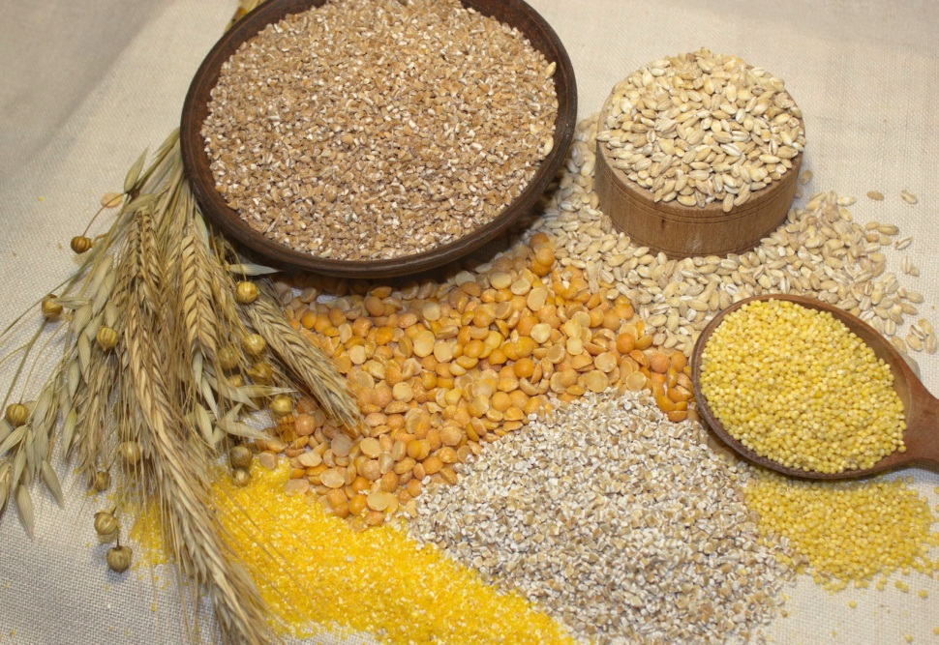
МБОУ «Лицей» г. Губкинский
Использование крупотерапии в работе учителя-логопеда с детьми с нарушениями речи
Учитель-логопед
Габдуллина Л.З.

Slide 2
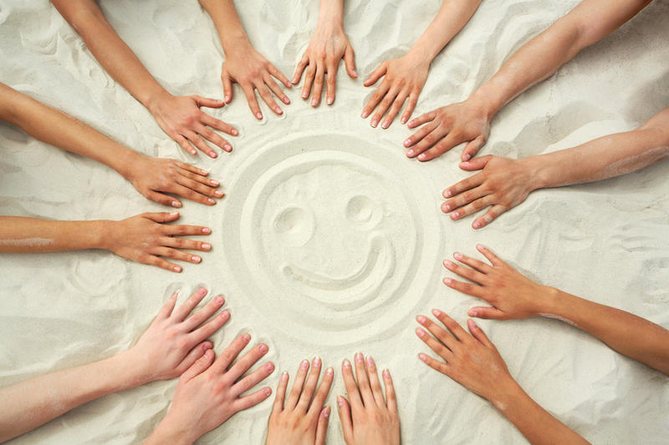
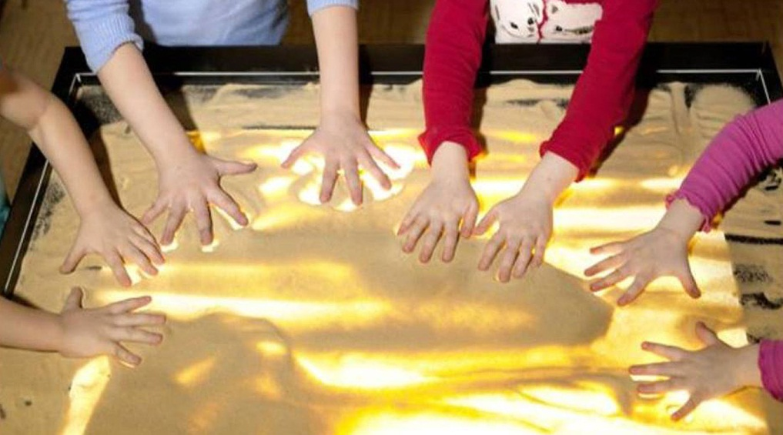
«Ум ребенка находится на кончиках его пальцев»
В.А.Сухомлинский

Slide 3
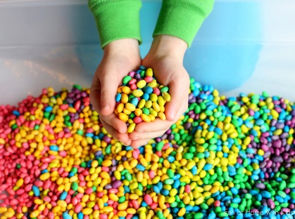
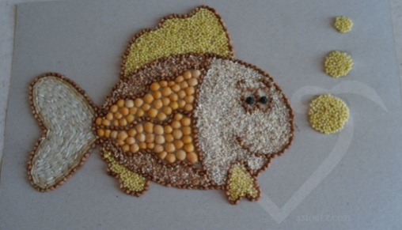
Слаженная и умелая работа пальчиков помогает развиваться речи и интеллекту, оказывает положительное воздействие на весь организм в целом
Развиваем пальчики - развиваем речь.
Крупотерапия – один из компонентов здоровьесберегающих технологий.
Обычная крупа скрывает в себе огромное количество возможностей по развитию мелкой моторики пальцев рук.

Slide 4
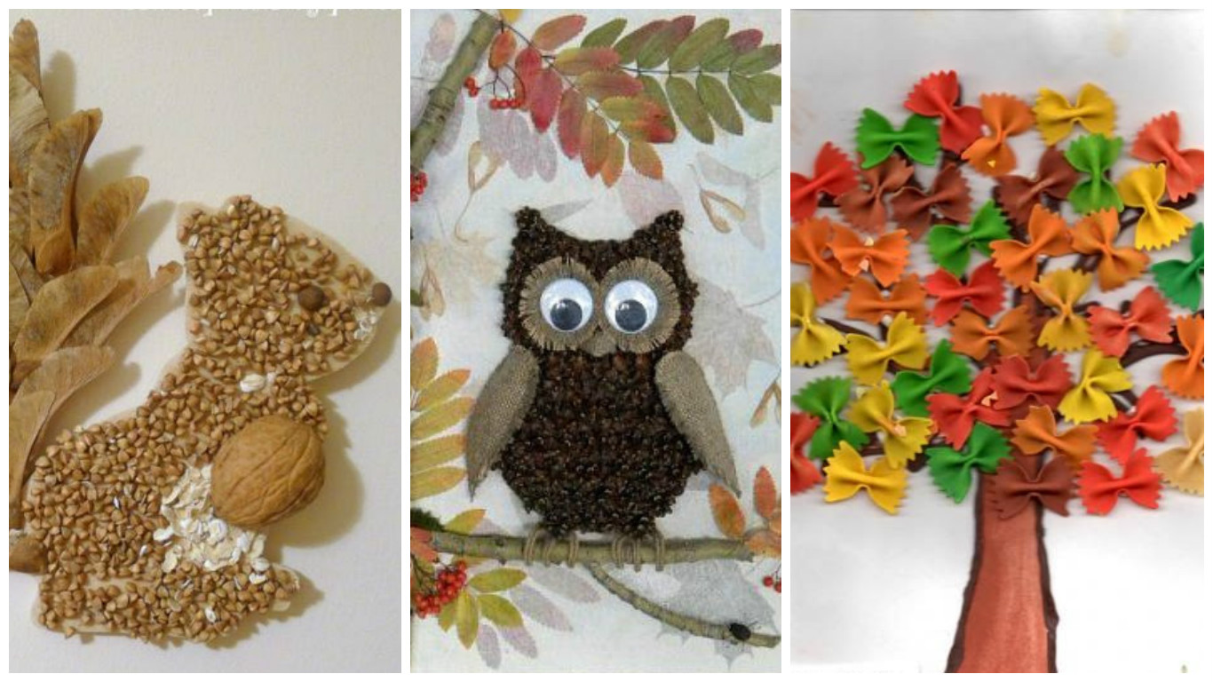
«Крупотерапия» - это техника, которая позволяет раскрыть индивидуальность каждого ребенка, развить способность осознавать свои желания и возможность их реализации.

Slide 5
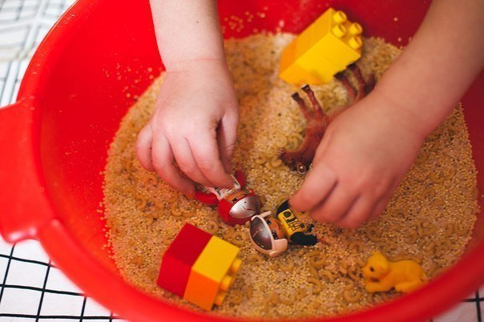
Актуальность
Не секрет, что большой процент детей с нарушениями речи имеют очень слабую моторику. Результаты исследований И.С.Жуковой, М.М.Кольцовой, Т.Б.Филичевой подтверждают- тренировка тонких движений пальцев рук стимулируют развитию речи.
Кроме того, работа, направленная на активизацию мелкой моторики, является отличным способом в процессе коррекции письма.
Вовлечение родителей в коррекционный процесс, развитие у них педагогической компетенции, активизация совместной творческой деятельности детей и родителей, является залогом успешной работы по преодолению речевых нарушений.

Slide 6
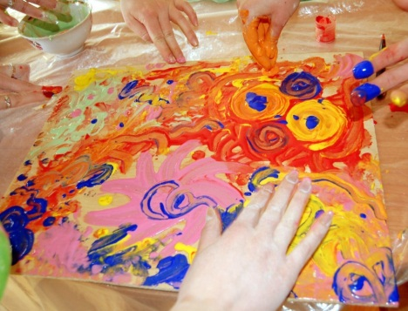
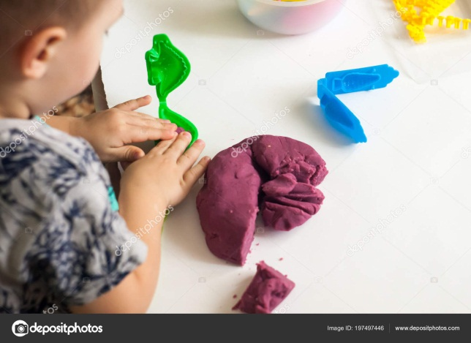
Цель применения:
Развитие мотивации речевого общения, активизация речевой активности, коррекция различных сторон речи.
Развитие тактильно-кинестетической чувствительности, коррекция мелкой моторики рук, снятие мышечной напряженности

Slide 7
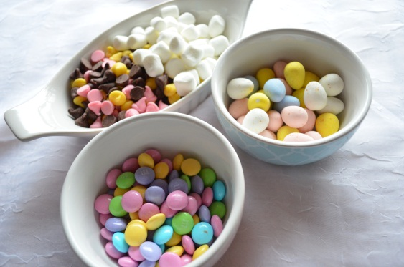

Проблема:
Дети с речевыми нарушениями
имеют в разной степени моторную недостаточность, а также отклонения в развитии движений пальцев рук, так как они тесно связаны с речевой функцией.
Важность проблемы вызвала необходимость разработать технологию развития мелкой мускулатуры пальцев рук у детей.

Slide 8
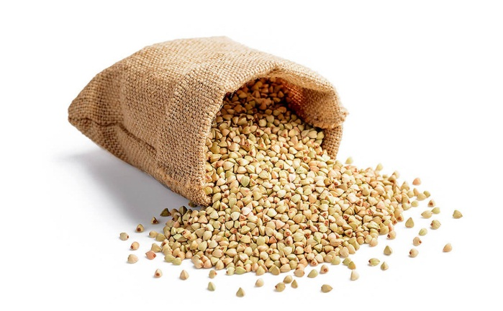
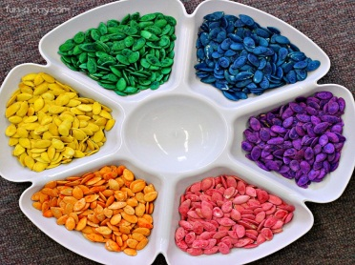
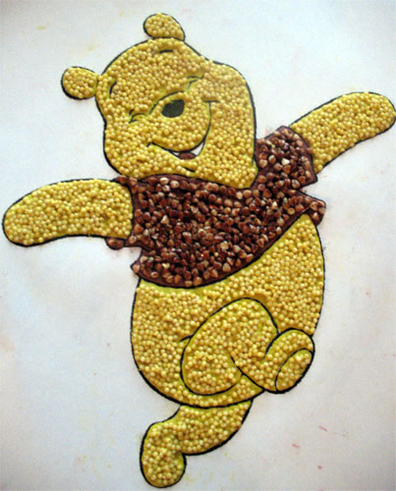
Для проведения упражнения необходимо следующее оборудование:
Подносы, пластиковые тарелочки, баночки, мисочки, конфетные коробки;
Картон, бумагу, альбом для рисования;
Простой и цветные карандаши;
Пластилин, трафареты, счетные палочки
Также необходим следующий материал:
Цветная и белая фасоль, горох, семечки подсолнечника, семена овощей и фруктов (тыквы, арбуза, хурмы), крупа (манная, гречневая, рис, пшено).

Slide 9
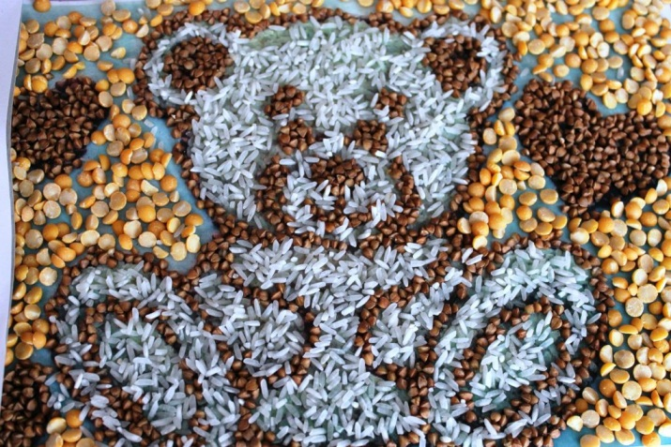
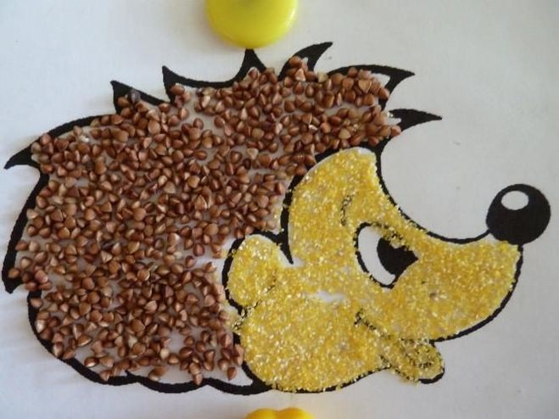
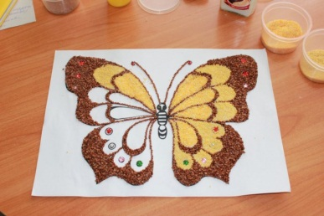
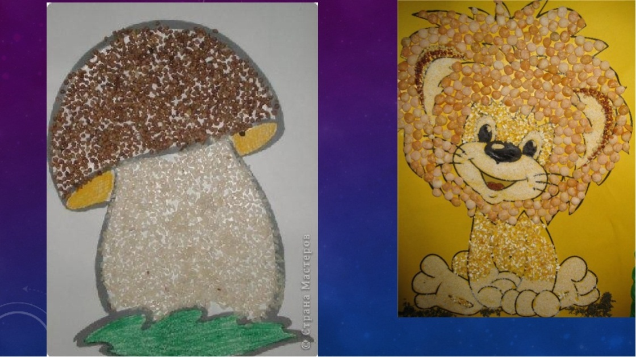

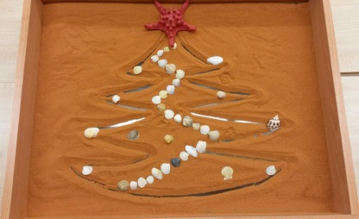
Отражение многообразия мира в пальчиковых играх
КРУПОТЕРАПИЯ

Slide 10
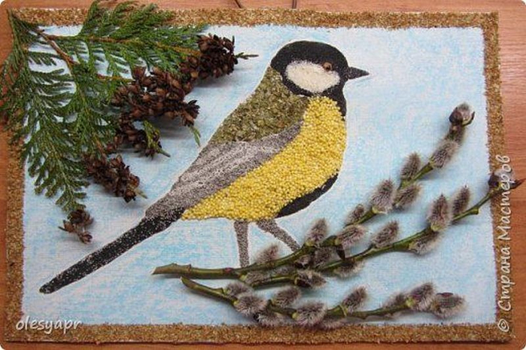

Игра «Рисуем стихи». Логопед читает стихи, а ребенок рисует или дорисовывает детали к изображению.
«Скворечник»
Мы строим скворечник
У нас есть чертеж,
Чтоб домик наш был на
Скворечник похож (М. Гусева)
«Мой мишка»
Я рубашку сшила мишке.
Я сошью ему штанишки.
(рисуем штанишки)
Надо к ним карман пришить
(рисуем карман)
И платочек положить.
(Вкладываем в карман платочек).

Slide 11
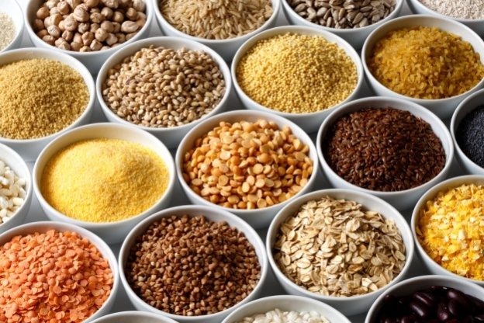
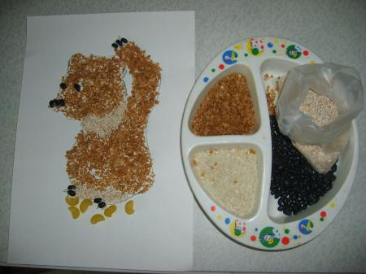
Выкладывание геометрических или растительных орнаментов по опорным точкам, цифр, фигур.
Угадывание на ощупь, в каком мешочке лежат семечки, зерна, крупа, бобовые. «Сухой бассейн» с фасолью.
Массаж ладоней с помощью горошины (катать горошины между ладонями с внутренней и внешней стороны; придавливать горошину к столу и вращать ее каждым пальчиком).
Заполнение пластиковых бутылок, баночек, мисок – горохом, фасолью, бобами.

Slide 12
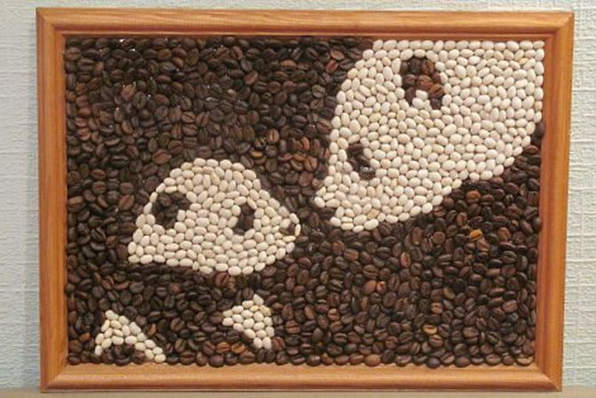
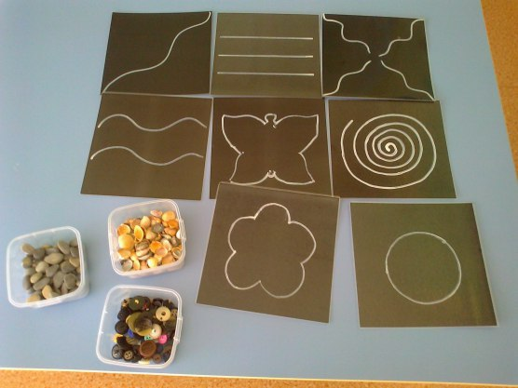
Выкладывание панно из крупы – одно из любимых занятий детей.
Основой панно служит пластилиновая пластина. Необходимо вырезать из картона форму и аккуратно налепить сверху пластилин ровным тонким слоем. На эту поверхность дети выкладывают орнамент из зерновых или бобовых с несильным вдавливанием в пластилин. В качестве материала при выполнении используются различные крупы (гречневая, рисовая, пшено).

Slide 13
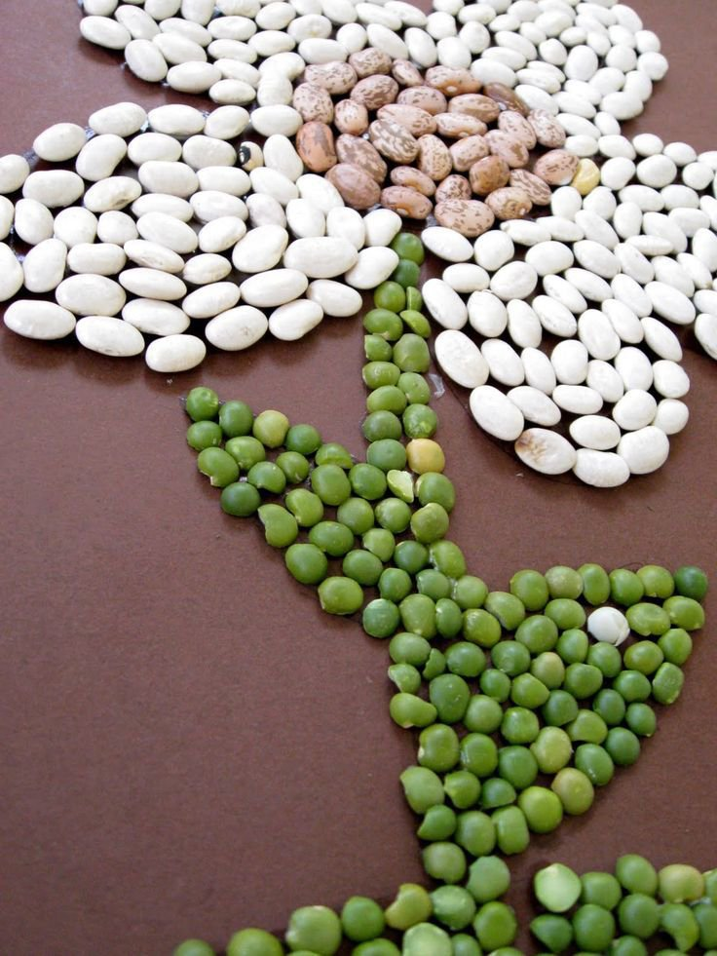
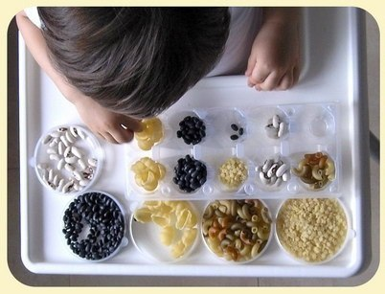
Чтоб упражнения проходили веселее и ярче, необходимо проводить их в игровой форме: действовать можно разными пальчиками, пальчиками обеих рук, с использованием палочек, с открытыми и закрытыми глазами.
На занятиях обязательно включаю физкультминутки как элемент двигательной активности и переключение на другой вид деятельности.

Slide 14
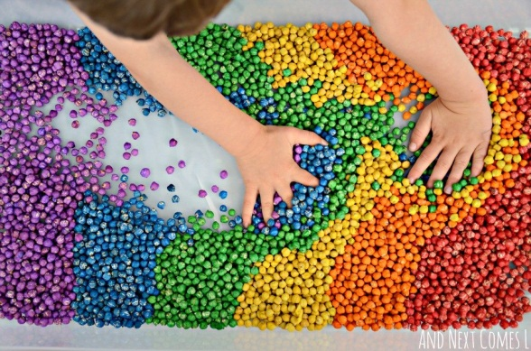
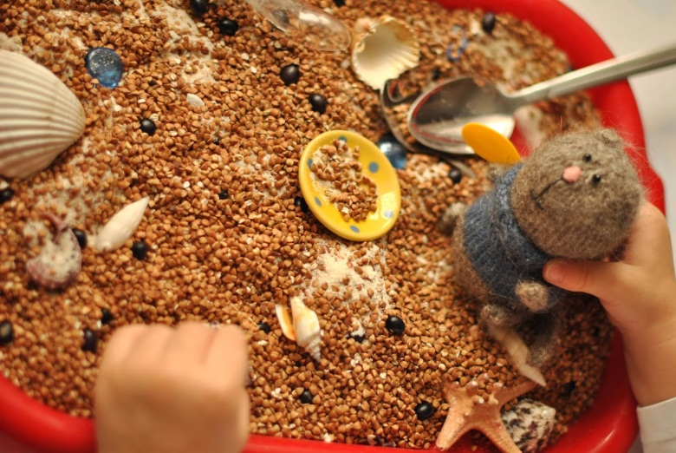
Использование физкультминуток с речевым сопровождением в стихотворной форме позволяет достичь наибольшего обучающего эффекта.
Поощрение детей – залог успешного итога занятия. Пробудить творчество ребёнка, подсказать интересное решение помогают рисунки, схемы, трафареты, стихи.

Slide 15
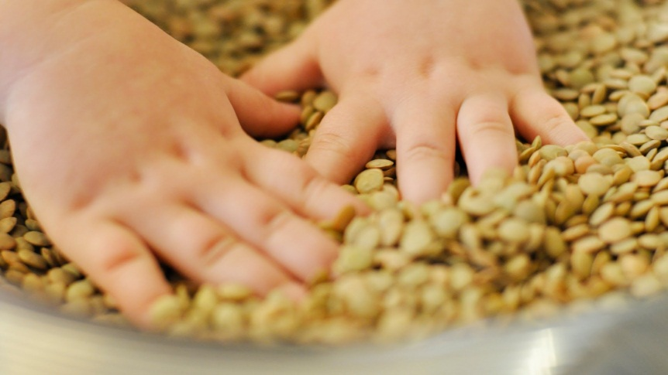
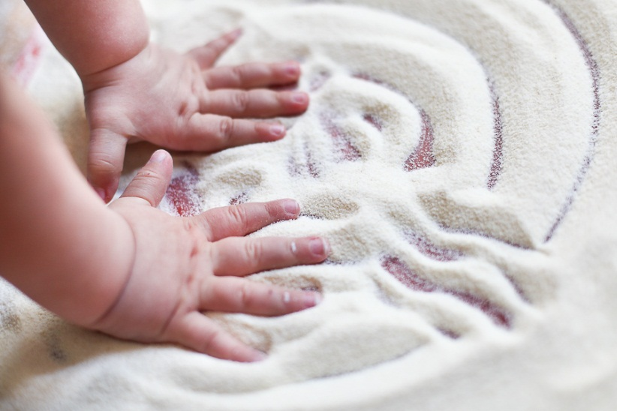
«Две руки»
Нам две руки природою даны,
И обе драгоценны и нужны.
Одна дары от жизни принимает,
Другая их с поклоном возвращает.
А что же остается у того,
Кто не жалеет в жизни ничего?
В его руках богатство остается,
Оно любовью к ближнему зовется.

Slide 16
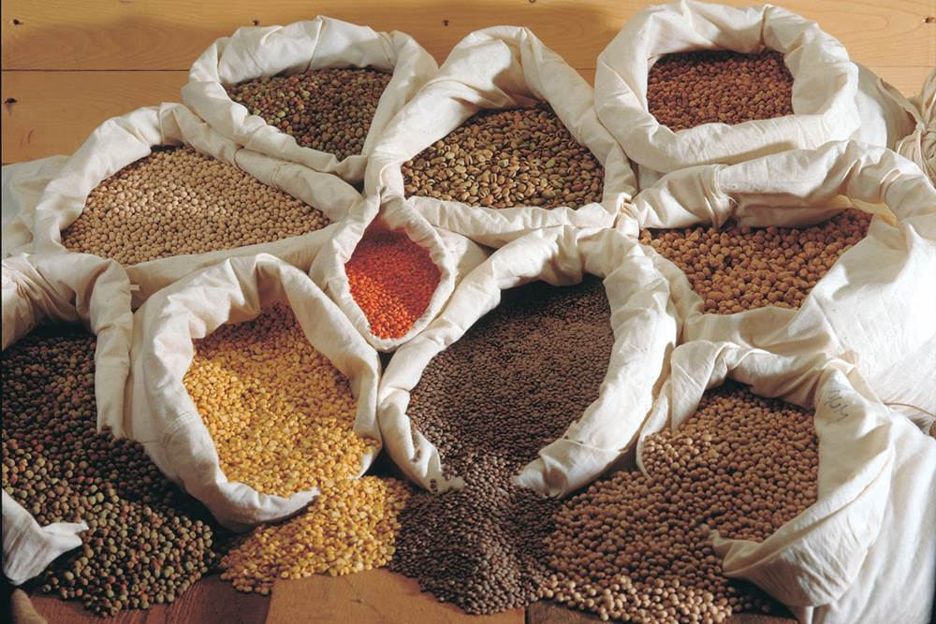
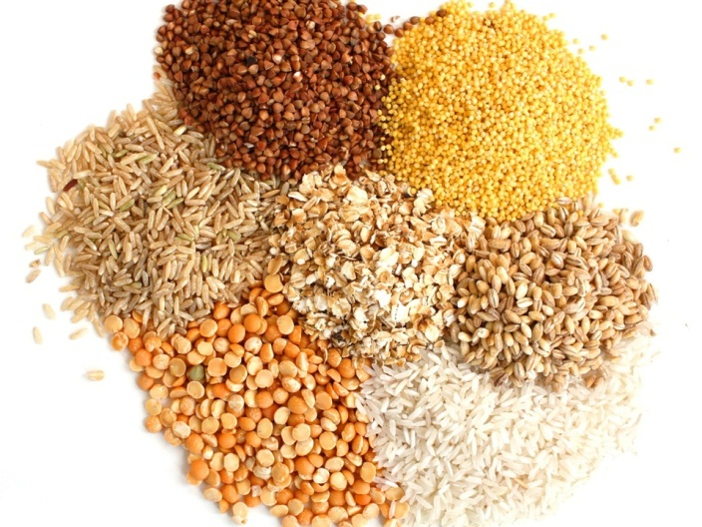
«ПОМОЩНИКИ»
В миске смешать различную крупу. Ребёнок разбирает её или в отдельные миски или в отдельные кучки.
Я крупу перебираю
Мамочке помочь хочу.
Я с закрытыми глазами
Рис от гречки отличу.

Slide 17
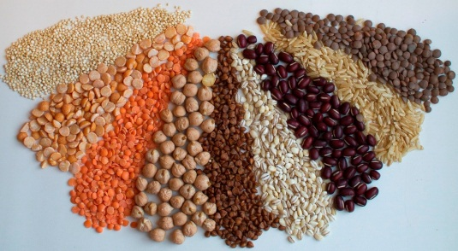
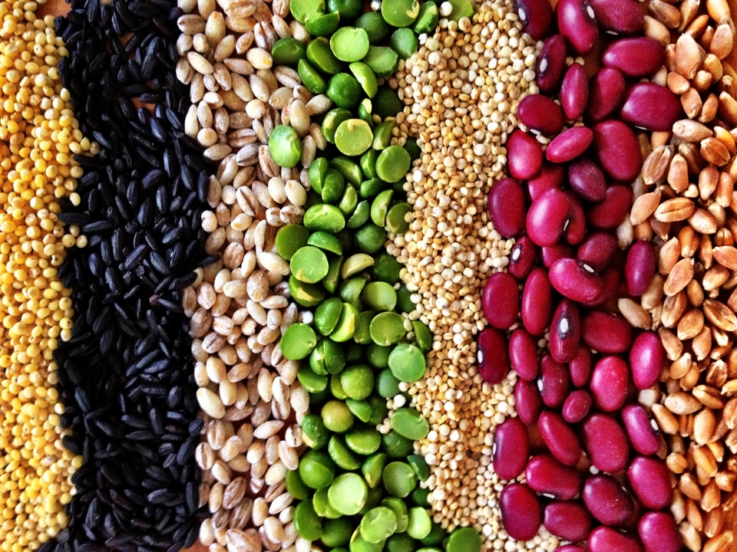
«ДОРОЖКА»
Выкладываем из крупы разные дорожки, рисунки.
Я взяла горошка,
Выложить дорожку,
Чтобы бегали по ней
Зайчик или кошка.

Slide 18
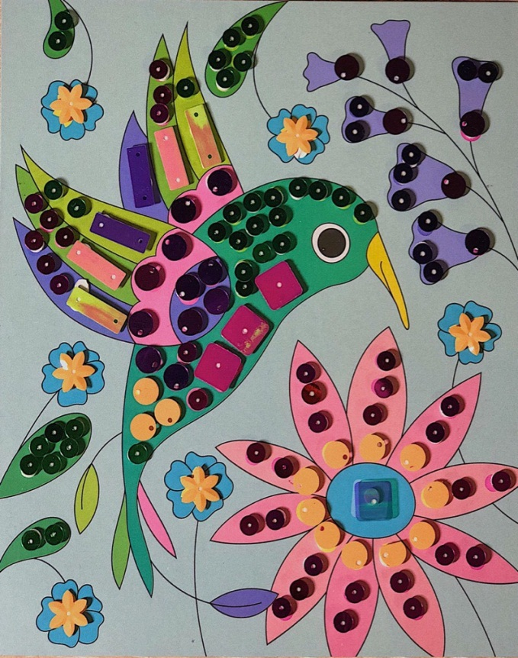
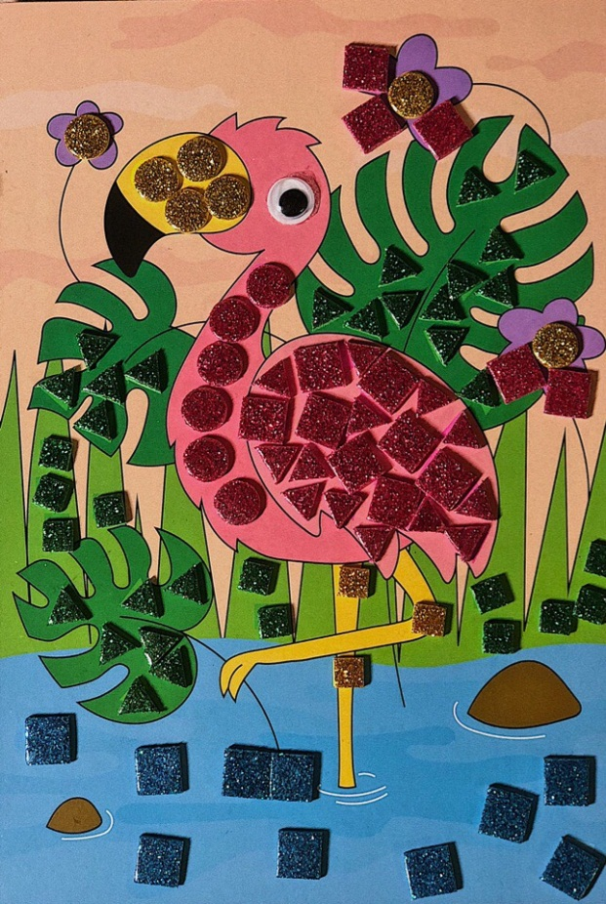
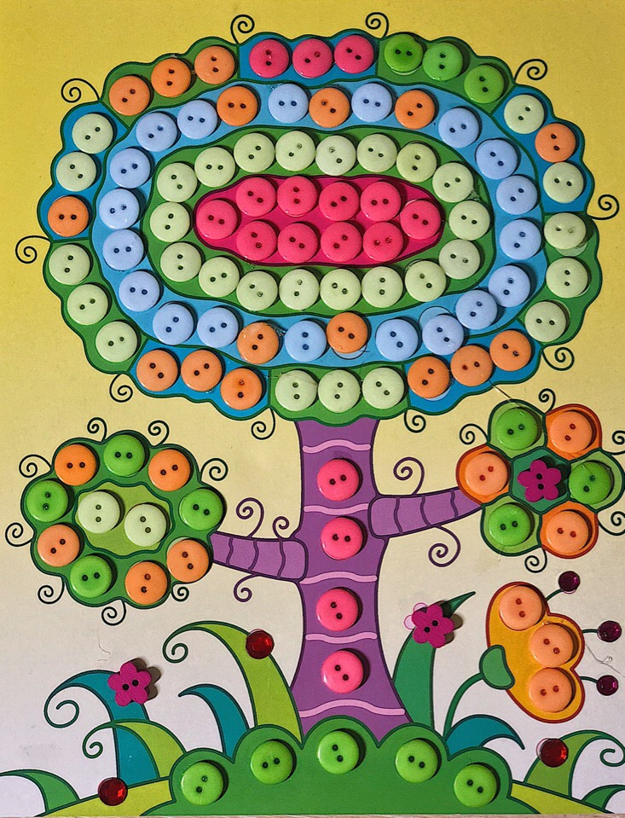

Slide 19
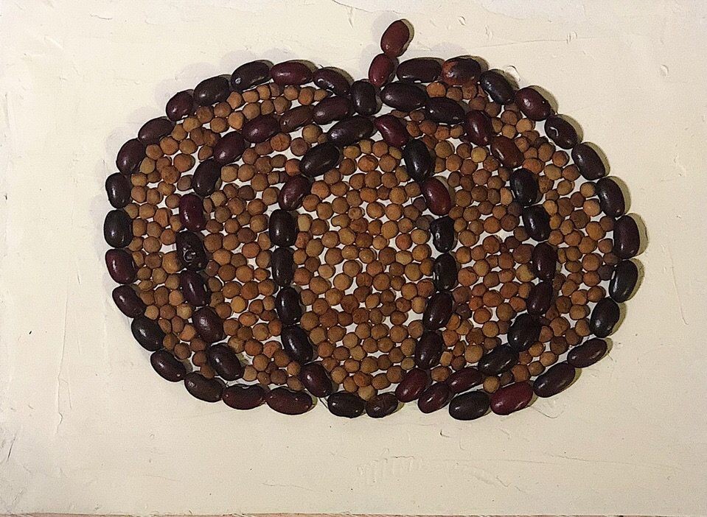
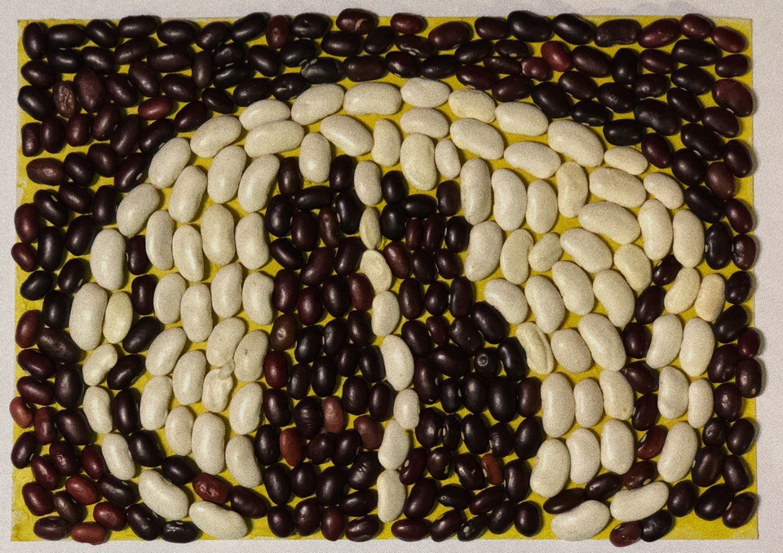

Slide 20
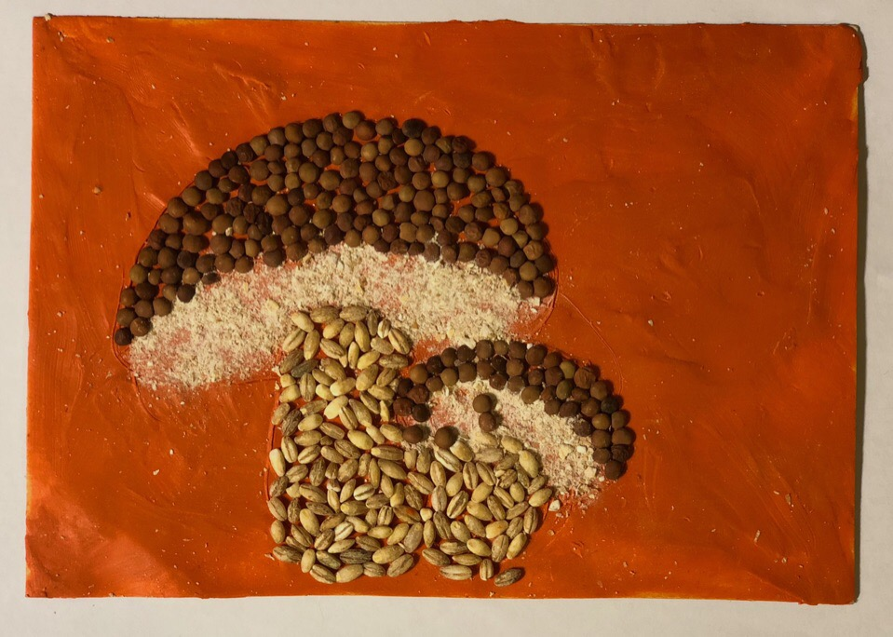
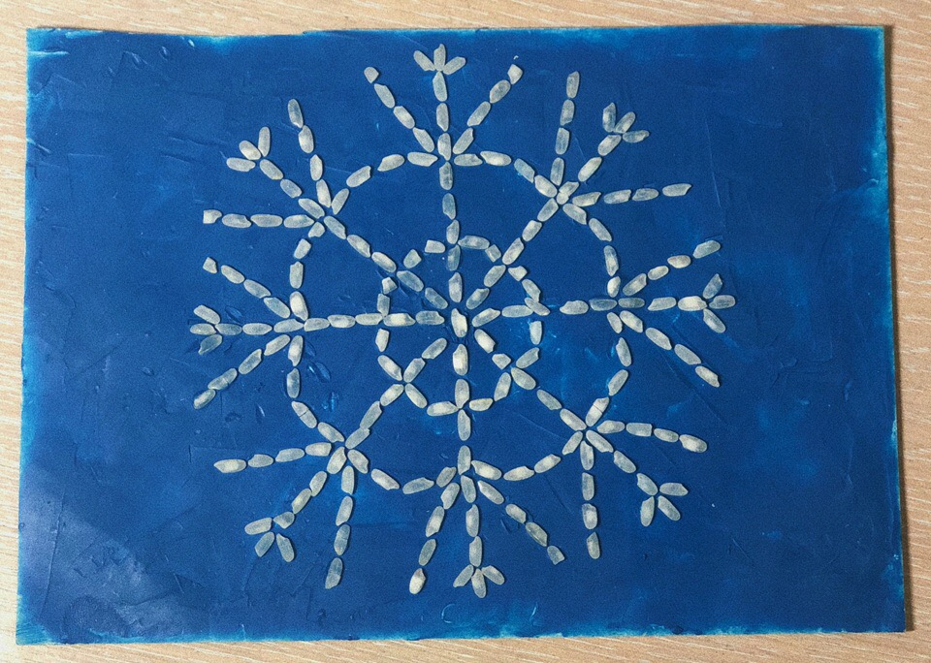
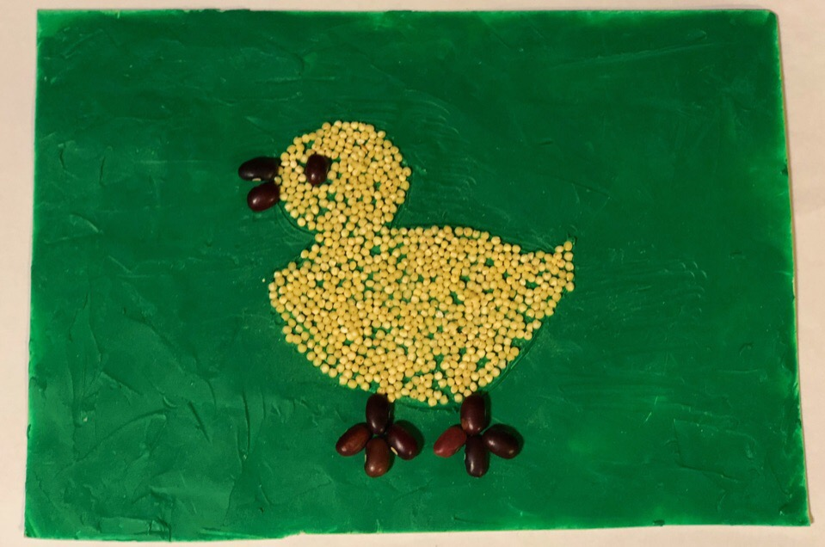
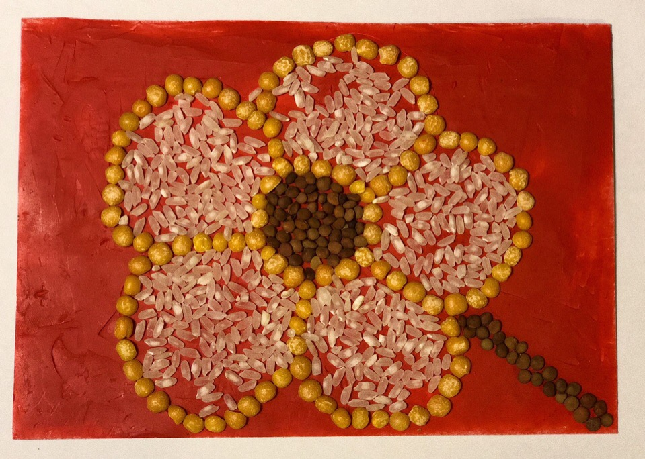

Slide 21
Спасибо за внимание!

